Slide 1
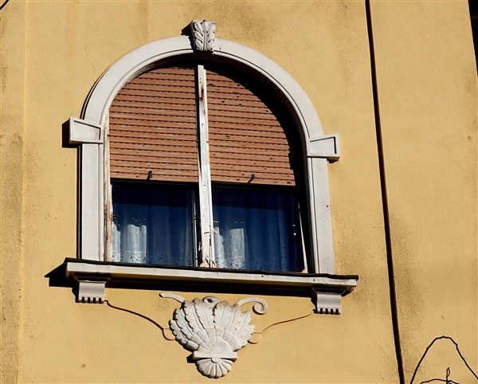
ФОТОГРАФИЈЕ
А. ЦВЕТАНОВИЋА
ПРОЗОРИ
Фебруар 2023.

Slide 73
К р а ј
К

